Slide 1
Společnost Tesla Motors a autonomní řízení elektromobilů

Slide 2
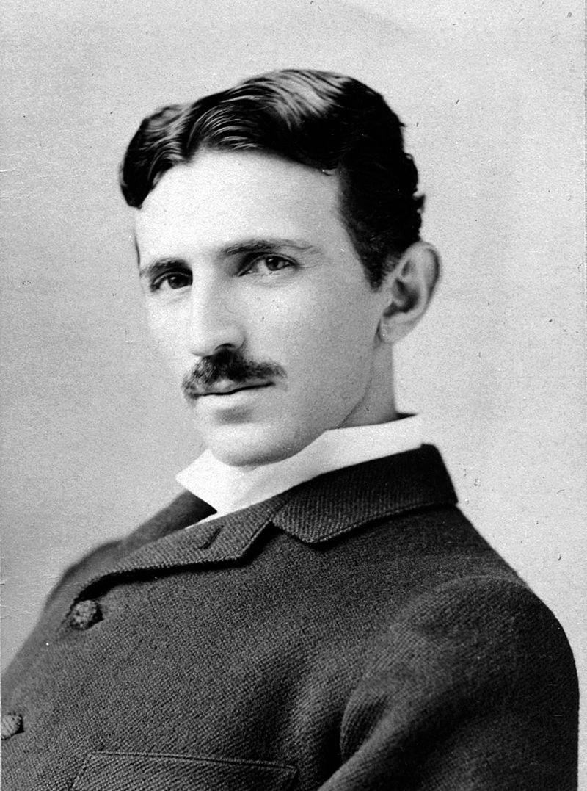
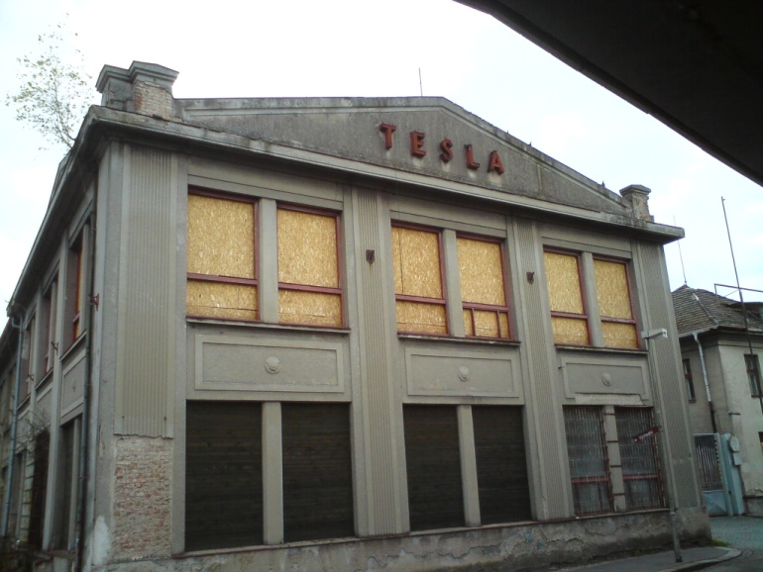

Historie společnosti
založeno v roce 2003
spoluzakladatel Elon Musk (Space X)
sídlo: Palo Alto v Kalifornii

Slide 3
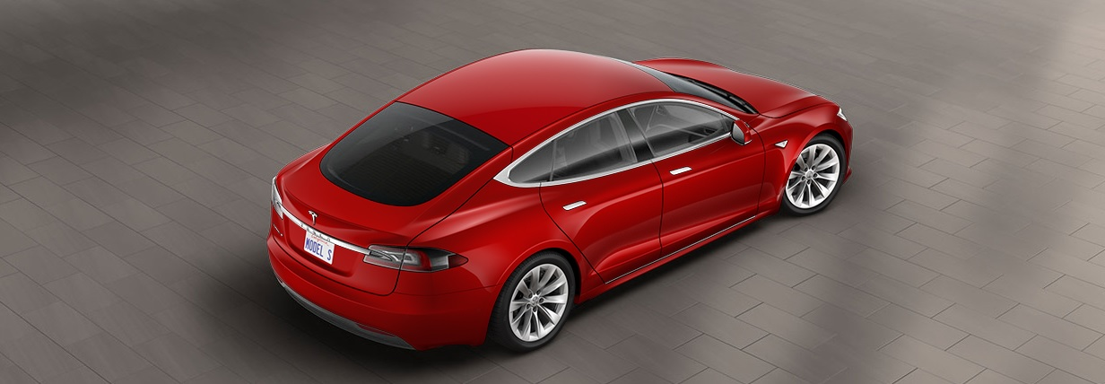
Elektromobil Tesla Model S
cena 90 000 dolarů
vývoj od 2008, prodej od 2012
prodej 2012.

Slide 4
Další modely
Tesla model X
vývoj do 2012
elektrické SUV pro 7 osob, úložný prostor
dojezd 465 km, zrychlení na 100 km/h za 3,1 s
Tesla model 3
představení v roce 2016, prodej konec 2017
cena 35 000 dolarů

Slide 5
Úrovně autonomie řízení (1/3)
Autonomie úrovně 0
systémy v automobilu nemají nad vozidlem kontrolu, ale mohou řidiče upozorňovat na faktory ovlivňující jízdu (teplota, značení)
Autonomie úrovně 1
řidič má být plně připraven kdykoliv převzít kontrolu nad vozidlem, ale vozidlo je schopno alespoň částečně samostatné jízdy (příkladem mohou být tempomaty a systém pro udržování jízdy v jízdním pruhu)

Slide 6
Úrovně autonomie řízení (2/3)
Autonomie úrovně 2
řidič musí detekovat objekty a události a reagovat v okamžiku, kdy automatický systém nezareaguje anebo nezareaguje správně (automatický systém má na starosti zrychlování, brzdění i zatáčení a je deaktivován, jakmile řidič převezme kontrolu nad vozidlem)
Autonomie úrovně 3
ve známém a omezeném prostředí (například na dálnicích) nemusí řidič věnovat řízení pozornost

Slide 7
Úrovně autonomie řízení (3/3)
Autonomie úrovně 4
automatizovaný systém může kontrolovat vozidlo téměř za všech okolností, vyjma výjimečných povětrnostních podmínek (řidič musí zapínat autonomní řízení, jen když je to bezpečné, a při spuštění autonomního režimu už jeho účast na řízení není potřeba)
Autonomie úrovně 5
„řidič“ určí pouze cílovou destinaci a případně nastartuje; zbytek si vozidlo obstará úplně samo – bez řidiče (automatizovaný systém dopraví vozidlo kamkoliv je potřeba a kde je to legální)

Slide 8
Autonomní řízení (1/3)
soustava kamer, radaru a senzorů
umožňuje rozeznávat dopravní situaci, značení, jízdní pruhy a ostatní účastníky silničního provozu
počítačové zpracování obrazu a dat
  vybaveno pevnými součástmi, které umožňují úplné autonomní řízení
  úroveň asistenta řízení a řidič je nabádán k reakci v případě potřeby

Slide 9
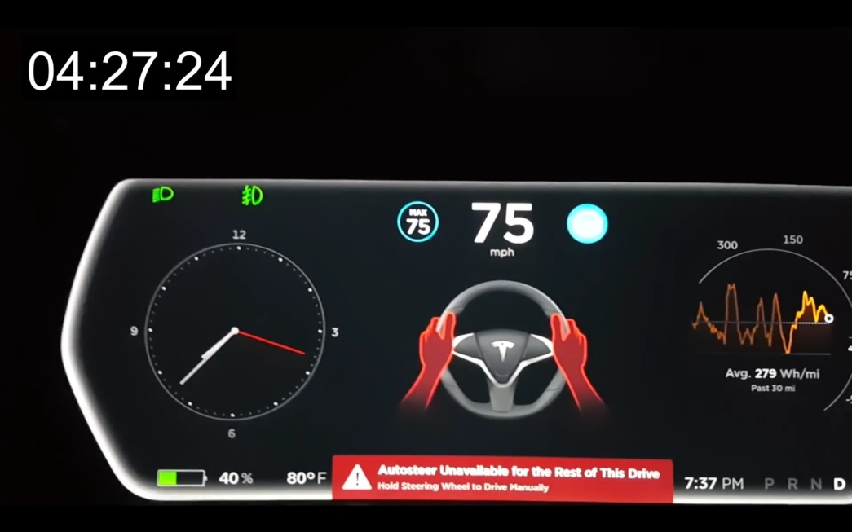
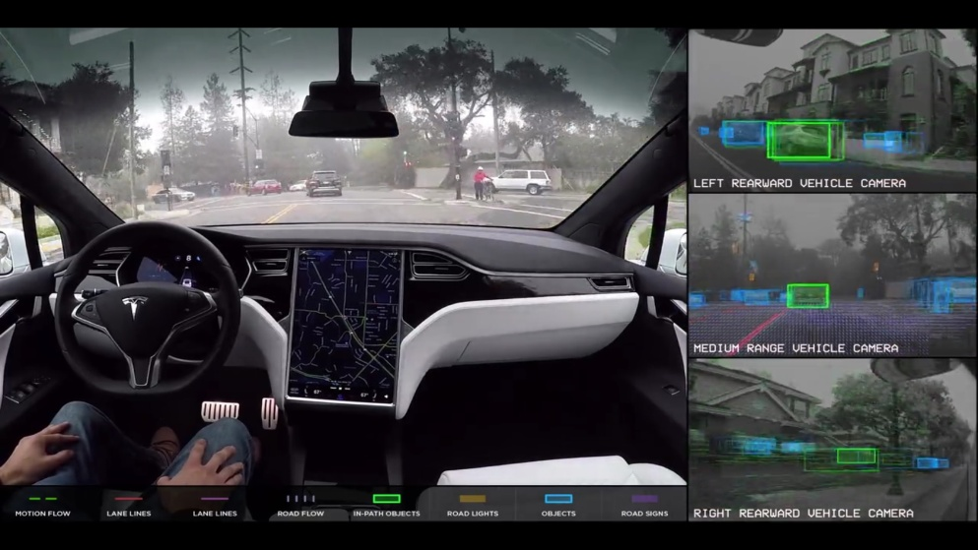
Autonomní řízení (2/3)
přechod na plně autonomní řízení je
plně možný, stačí plná aktualizace
audiovizuální upozorňování řidiče, aby měl vždy alespoň jednu ruku na volantu
funkce držení volantu

Slide 10
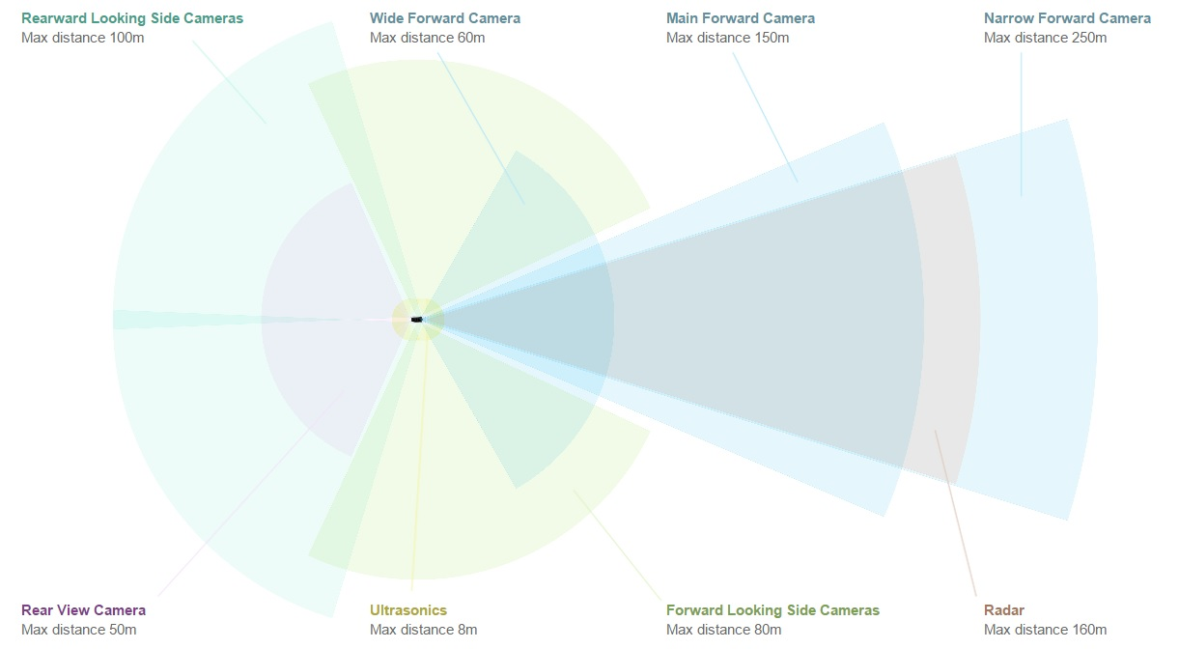
Autonomní řízení (3/3)
pokud řidič volant pustí, auto pokračuje znovu samo, ale začnou se objevovat další důraznější a důraznější výstrahy
a pokud jich řidič nedbá, po zbytek jízdy bude potrestán
vypnutím
podpory řízení

Slide 11
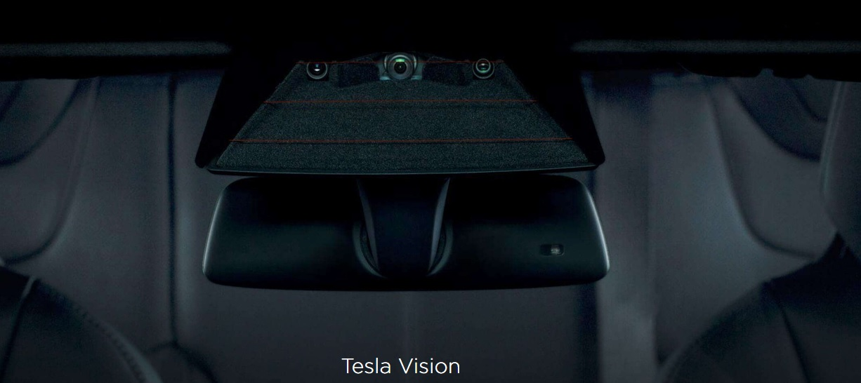
Počítačové zpracování obrazu (1/3)
Tesla Vision (princip motion capture)
výstup v podobě například snížení rychlosti, změny jízdního pruhu a zastavení elektromobilu

Slide 12
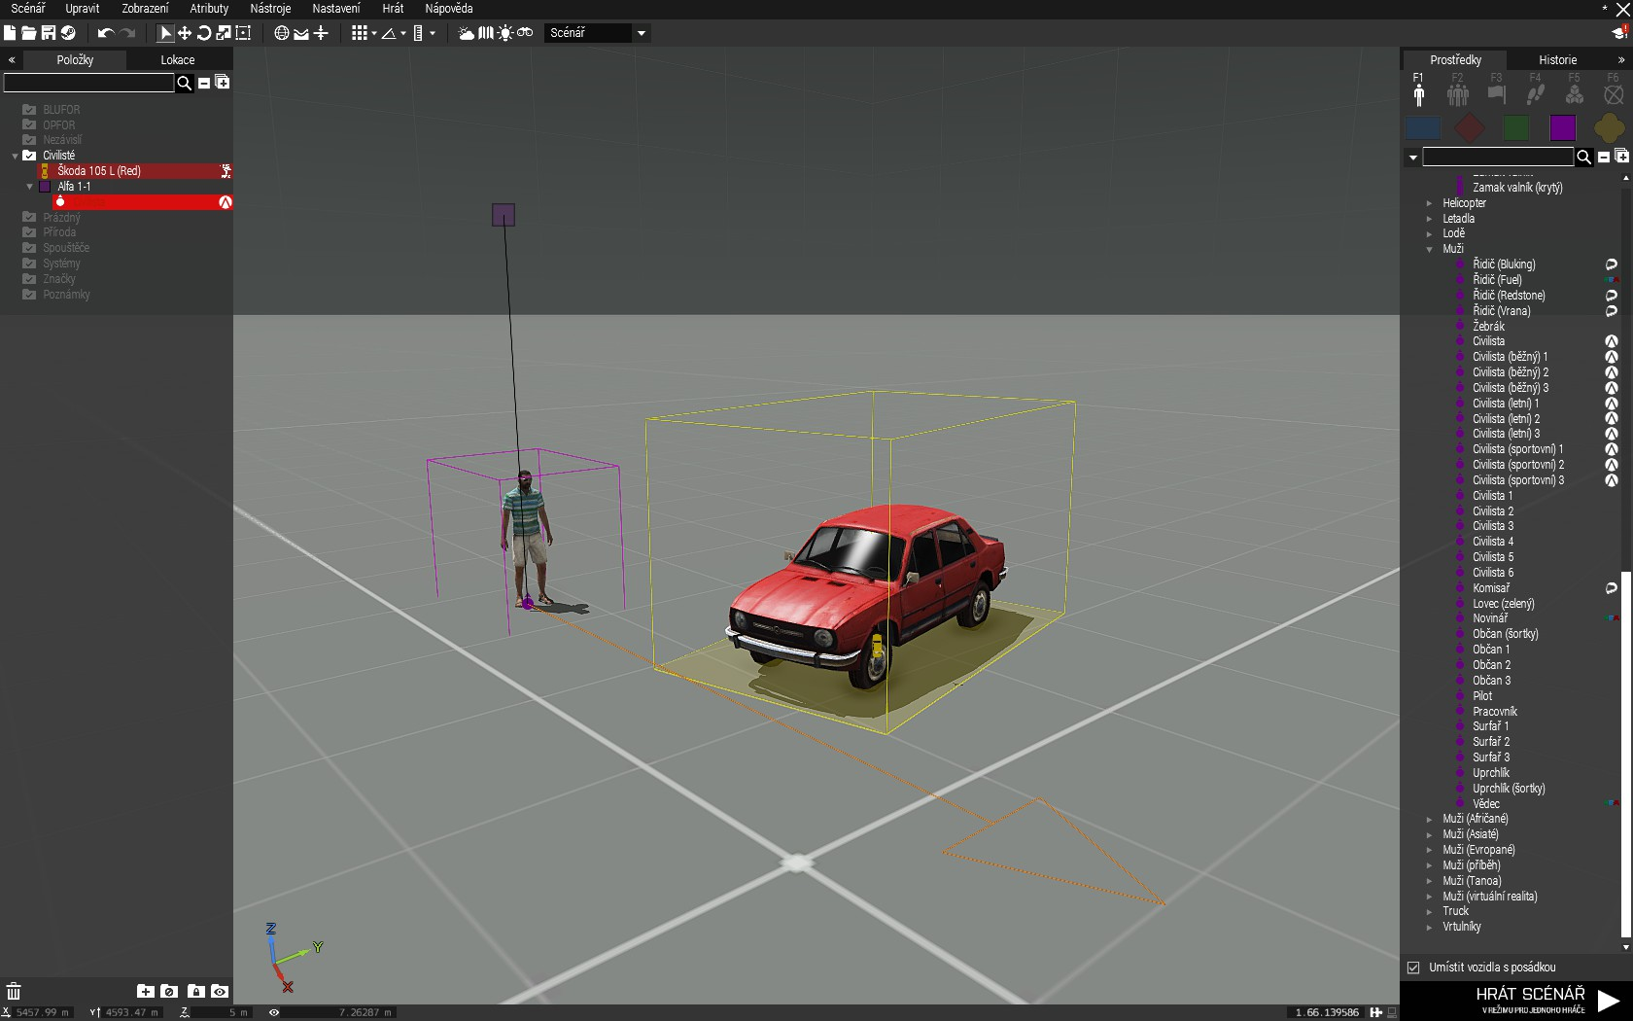
Počítačové zpracování obrazu (2/3)

Slide 13
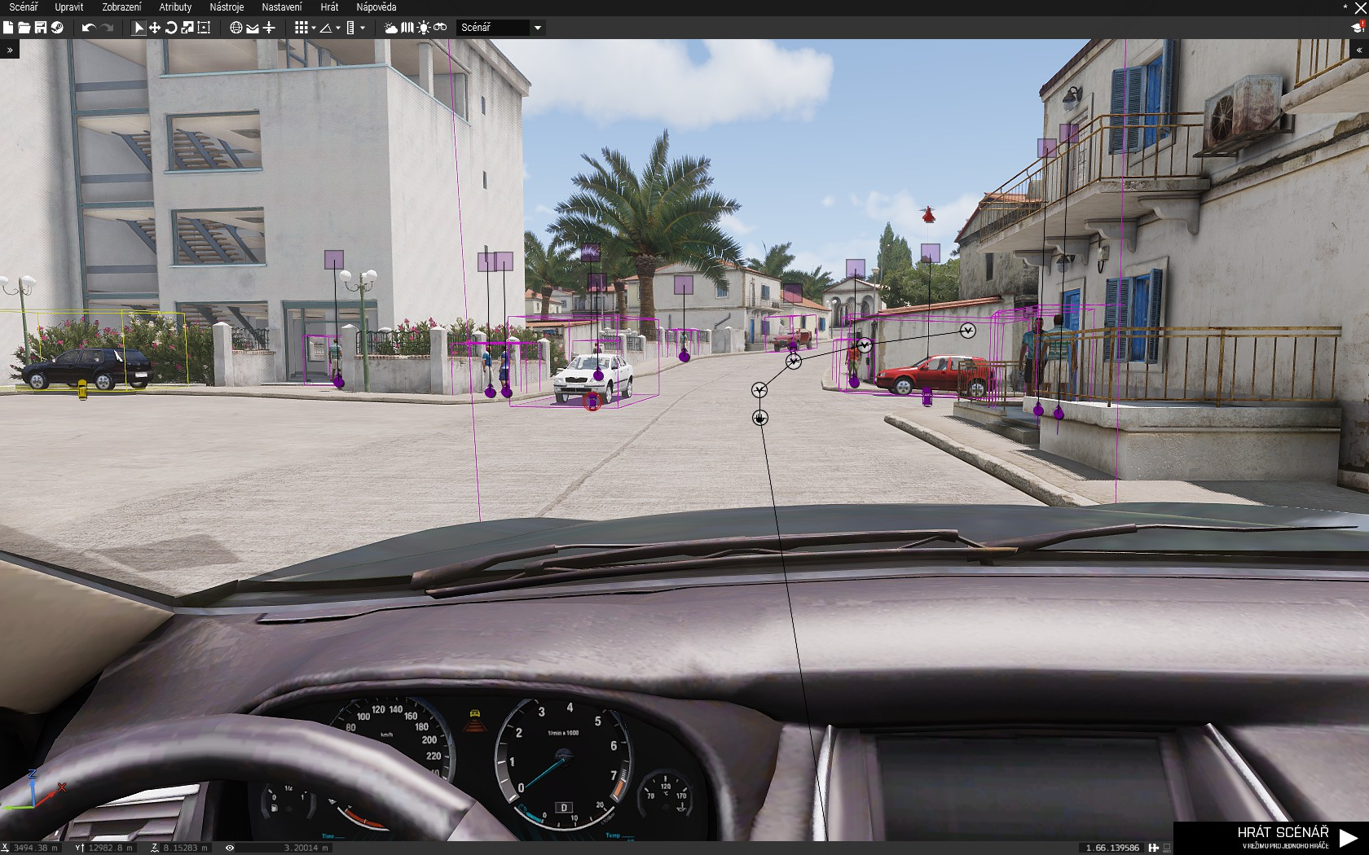
Počítačové zpracování obrazu (3/3)

